Slide 1
МЕДИАЦЕНТР КАК ПРОФОРИЕНТАЦИОННАЯ
ПЛОЩАДКА
Симпатова Валерия Евгеньевна
Гришулина Наталья Алексеевна
МАОУ «Гимназия №5» г. Перми

Slide 2
ЧТО?
ЦЕЛЬ ПРОЕКТА
привлечение выпускников гимназии к работе медиацентра и превращение медиацентра в площадку для обмена опытом и возможность ПРОФЕССИОНАЛЬНОГО
САМООПРЕДЕЛЕНИЯ
МЕДИАЦЕНТР -
площадка для объединения творческих гимназистов, где они могут реализовать свой потенциал (журналисты, фотографы, видеографы, web-дизайнеры, активисты), осветить мероприятия ОУ и попробовать себя в определенной профессии

Slide 3
ПРОВЕДЁННЫЕ МЕРОПРИЯТИЯ
КАК?
Профориентационные
мероприятия
Работа на
«задачу»
Экскурсии в офис «Перемены-Пермь», «59.RU», ВГТРК
Стажировка на «Радио России» 90.2
Внедрение системы подкастов в группу ОУ Вконтакте
Внедрение школьного телевидения
Проведение городского медиалагеря «Медиалето»
6 выпусков радиопередач «Диалог с молодыми»
Разработка системы подкастов https://vk.com/gimnaz5
Освещение гимназических, городских и краевых мероприятий https://vk.com/videos-7421802?section=album_10
Создание сайта с лучшими медиаматериалами https://sites.google.com/view/medialetopsperm2019

Slide 4
ЭТАПЫ РАБОТЫ НАД ПРОЕКТОМ
延迟符
ОБОБЩЕНИЕ
ОПЫТА
выпуск медиапродукта
по теме профориентации
СБОР ДАННЫХ
о выпускниках школы, получающих образование или уже работающих в медиасфере
ЭКСКУРСИИ
в ВУЗы или
на предприятия
с последующей
возможностью
стажировки
ПРАКТИКУМЫ
мастер-классы,
семинары,
встречи, обмен
опытом
ГДЕ?

Slide 5
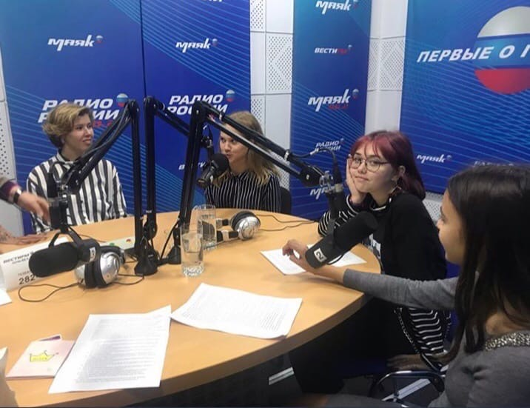
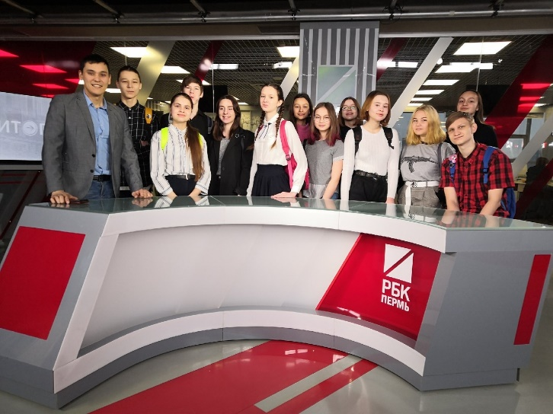
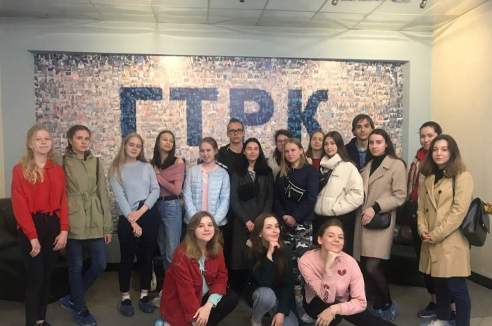
ГЛАВНЫЕ ЛИЦА ПРОЕКТА - ГИМНАЗИСТЫ
延迟符
КТО?

